Slide 1





[실증적 SW 개발 프로젝트]
뉴스 등 방송 콘텐츠
실시간 자막 변환 기술 개발[11주차]
AICC
팀장: 박성준(2144055) | 팀원_1: 김기흥(2143678) | 팀원_2: 하은지(2143864)

Slide 2


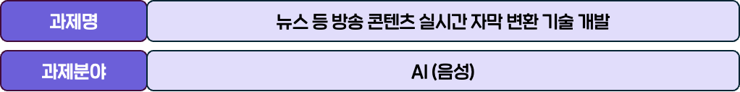
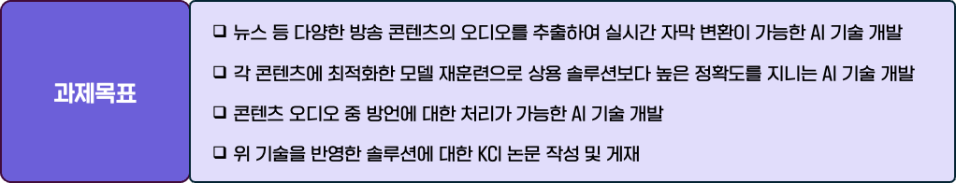
뉴스 등 방송 콘텐츠
실시간 자막 변환 기술 개발
Overview
Task Overview
AICC

Slide 3
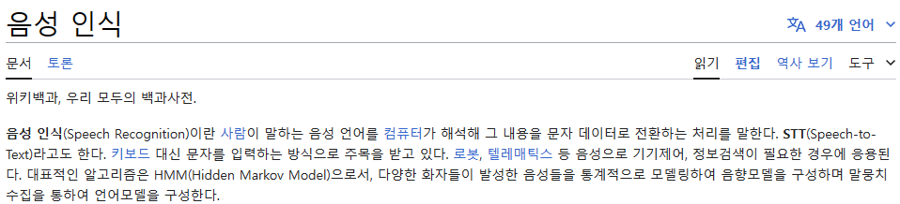
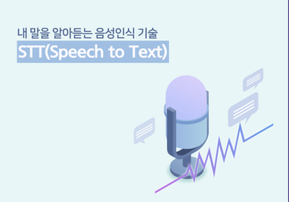
뉴스 등 방송 콘텐츠
실시간 자막 변환 기술 개발
Overview
STT(Speech-To-Text)란?
AICC
▶ STT(Speech-To-Text) 정의
출처: 위키백과

Slide 4
뉴스 등 방송 콘텐츠
실시간 자막 변환 기술 개발
Activity
전 주 활동
AICC
직전 주 활동 | 상용 Solution 및 SOTA Model Evaluation Metric(WER 등) 분석 마무리 연구 방향성 확정 (Implementation vs Research)
 | 팀장 (박성준) | 팀원 1 (김기흥) | 팀원 2 (하은지)
직전 주 활용내용 | Watson, whisper AI 등 상용 Solution Evaluation 결과 도출 Preprocessing Data | Speech Recognition 관련 SOTA Paper / Model retraining 여부 조사 retraining 가능한 model(kaldi) 실험 | 원본 자막(.vtt) 정제작업 retraining 가능한 Models Evaluation 결과 도출

Slide 5
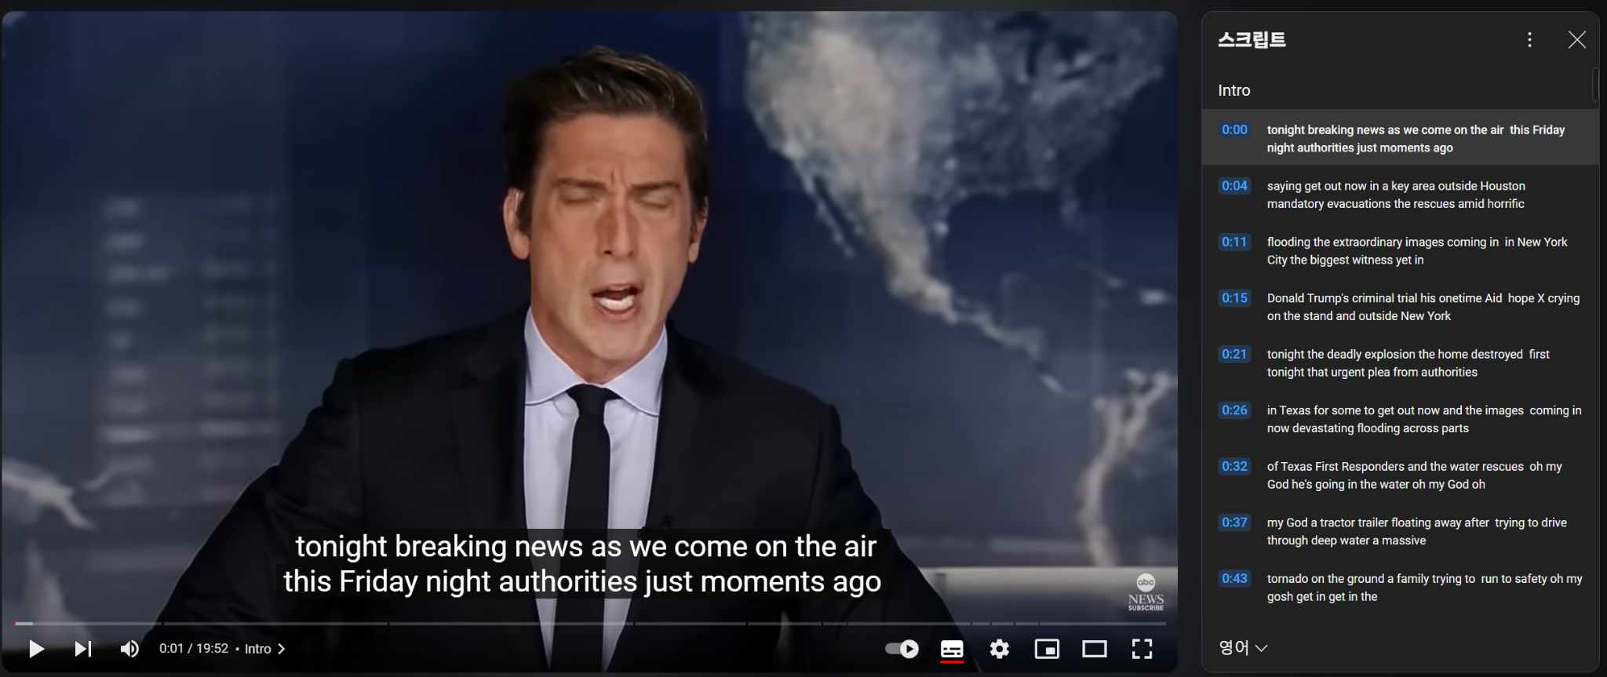
뉴스 등 방송 콘텐츠
실시간 자막 변환 기술 개발
Data Collection Process
Data preprocessing
AICC
① [데이터 수집] Youtube 스크립트
02

Slide 6
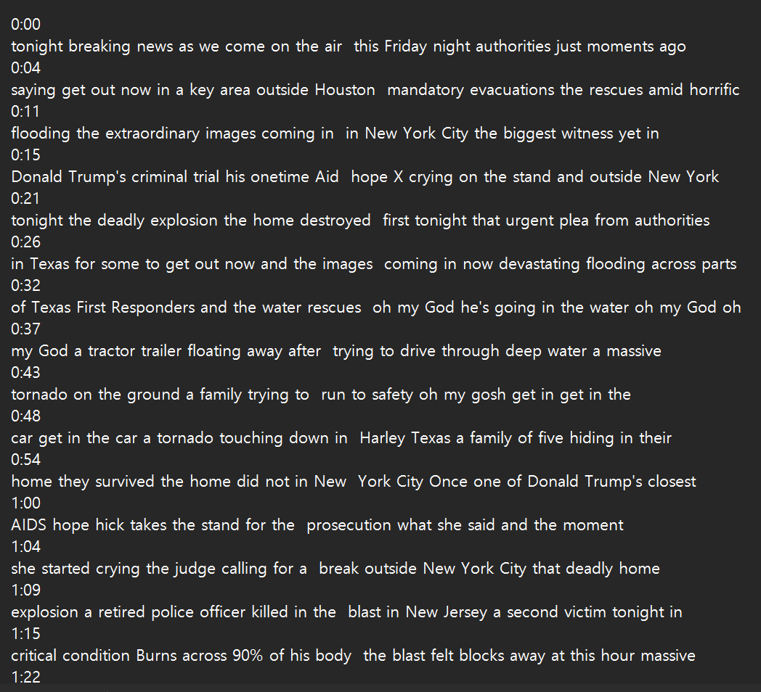
뉴스 등 방송 콘텐츠
실시간 자막 변환 기술 개발
Data Collection Process
Data preprocessing
AICC
② 수집한 데이터 내 타임 스탬프 및 특수 문자(ex: ♪ ···) 제거
03

Slide 7
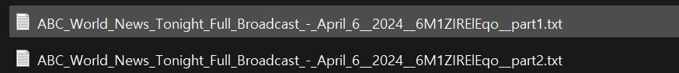
뉴스 등 방송 콘텐츠
실시간 자막 변환 기술 개발
Data Collection Process
Data preprocessing
AICC
③ Part별로 나눠진 Data 파일 하나로 병합
04

Slide 8
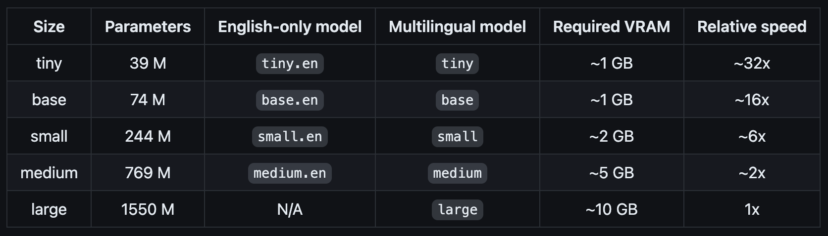
뉴스 등 방송 콘텐츠
실시간 자막 변환 기술 개발
Solution Experiment
OpenAI Whisper
AICC
③ Whisper
PreProcessing Data
Whisper Model
STT Data
05
Parameter Size에 따라 5가지 Model이 존재
실험 모델[2] : Small Model / Large Model

Slide 9
뉴스 등 방송 콘텐츠
실시간 자막 변환 기술 개발
Solution Experiment
OpenAI Whisper
AICC
Whisper Large Model
Whisper
Large Model
PreProcessing Data
STT Data
GPU vRam
약 11.0GB 점유
* [부록] 확인
Inference Time
*.srt - (일반 자막 파일)
*.vtt - (웹용 자막 파일)
*.json
*.txt
10분 영상(음성) 기준 약 150초 내외 소요
06
WER
약 17 ~ 22% 내외

Slide 10

뉴스 등 방송 콘텐츠
실시간 자막 변환 기술 개발
Solution Experiment
Watson
AICC
Dataset
(Noise Cancellation Data)
Transcript
전처리한 Dataset (Noise Cancellation Data)를 입력으로 하여,
IBM Watson STT 실행 후 결과 (Transcript) 도출
07

Slide 11
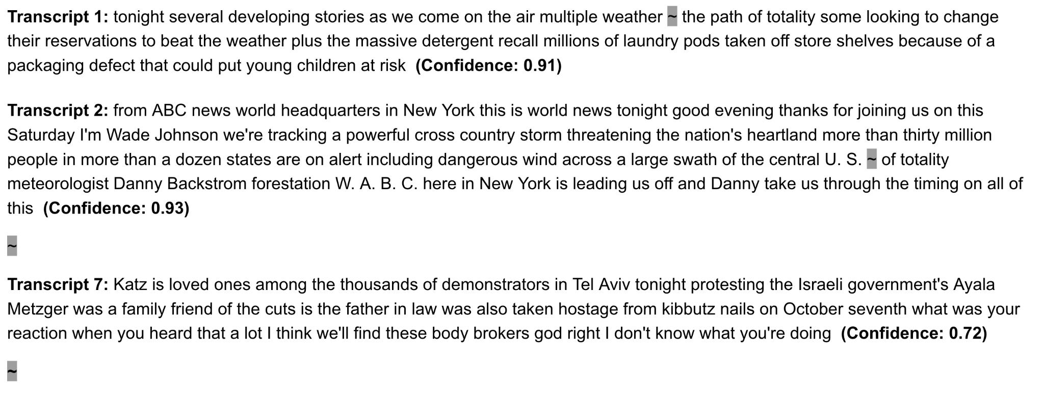
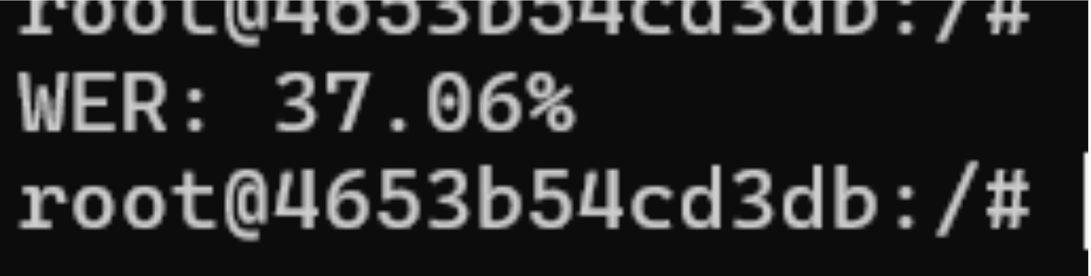
뉴스 등 방송 콘텐츠
실시간 자막 변환 기술 개발
Solution Experiment
Watson
AICC
▶ Watson 실행 결과
08

Slide 12
뉴스 등 방송 콘텐츠
실시간 자막 변환 기술 개발
Current Situation
현재 상황
AICC
(Problem)
: 발주사에서의 데이터 부재로 인해 프로젝트 방향을 다시 잡아야 하는 상황
(방향성 재구성)
① Implementation
: 우리만의 model로 구성하여 현재와 유사 범위 내 성능을 발휘
② Research
ⓐ 현재 학습 데이터보다 현저히 작은 데이터셋으로 유사한 성능을 발휘하는 모델 개발
(특정 도메인에서만이라도 ··· | Like: Few-shot Learning)
ⓑ 현재 개발되어 있는 모델에 비해 작은 리소스와 시간만으로도 비슷한 성능을 도출하는
모델 개발
09

Slide 13
뉴스 등 방송 콘텐츠
실시간 자막 변환 기술 개발
Current Situation
목표 설정
AICC
▶ Research
→ (Implement) 유의미한 performance를 내기 어려울 것으로 판단됨.
→ 기존의 일부 코드가 공개되어있는 model을 기반으로,
비용이나 Model Performance 등을 개선하는 방향으로 목표 설정
10

Slide 14
뉴스 등 방송 콘텐츠
실시간 자막 변환 기술 개발
Current Situation
목표 설정
AICC
▶ OSS 기반 model 개선 방향으로 Research 진행 예정
[활동 계획 (1학기)]
① Retraining 가능한 model 선정
※ 현재 가능한 model: Whisper
② 결정한 model 양식에 맞게 data processing
③ baseline code를 바탕으로 기존 model 개선
→ ex) model size, cost, H/W 자원 사용량 감소, 성능 개선 등
[활동 계획 (2학기)]
① 방언 데이터 처리 가능한 model로 upgrade
11
② 논문, 보고서 작성

Slide 15
뉴스 등 방송 콘텐츠
실시간 자막 변환 기술 개발
Activity Plan
활동 계획
AICC
금주 활동계획 | Retraining 가능한 STT model Baseline model 선정 Model Input 형식에 맞게 data processing
 | 팀장 (박성준) | 팀원 1 (김기흥) | 팀원 2 (하은지)
금주 개인별 활동계획 | Whisper (OpenAI) Technical Report Review | Transformer model 사전 조사 | OSS모델 whisper 기반 model 구성
차주 활동계획 | Model Retraining 방안 정의 및 Implement
12

Slide 16
AICC
감사합니다
김기흥 | 박성준 | 하은지

Slide 17
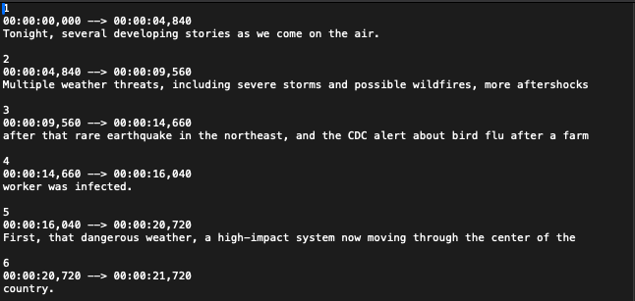
뉴스 등 방송 콘텐츠
실시간 자막 변환 기술 개발
Appendix
*.SRT
AICC
Ap.

Slide 18
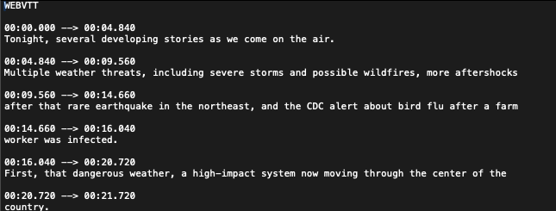
뉴스 등 방송 콘텐츠
실시간 자막 변환 기술 개발
Appendix
*.vtt
AICC
Ap.

Slide 19
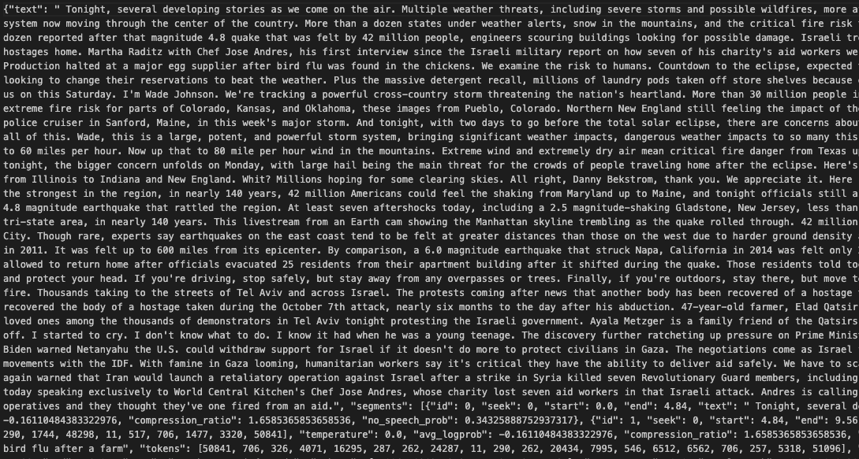
뉴스 등 방송 콘텐츠
실시간 자막 변환 기술 개발
Appendix
*.json
AICC
Ap.

Slide 20
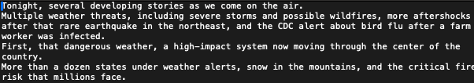
뉴스 등 방송 콘텐츠
실시간 자막 변환 기술 개발
Appendix
*.txt
AICC
Ap.

